Slide 1
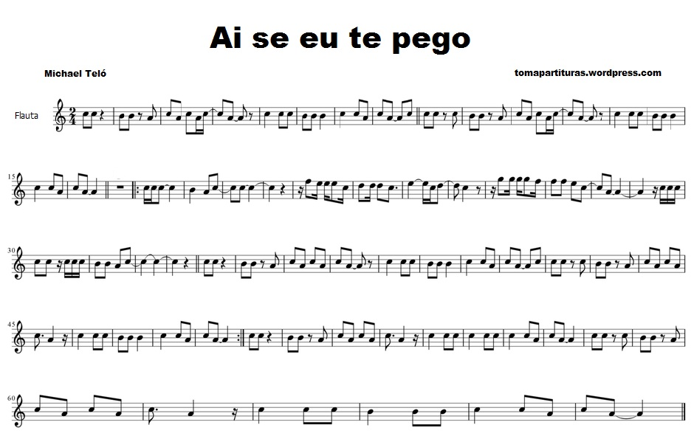
PARTITURAS
CANCIONES PARA PONER EN CLASE:
-Sofía: Álvaro Soler
-No: Meghan Trainor
-Cero: Dani Martín
-Duele el corazón: Enrique Iglesias
-Baila conmigo: Juan Magan feat. Luciana

